Slide 1

Overview Internship

Slide 2
งานประจำ

Slide 3
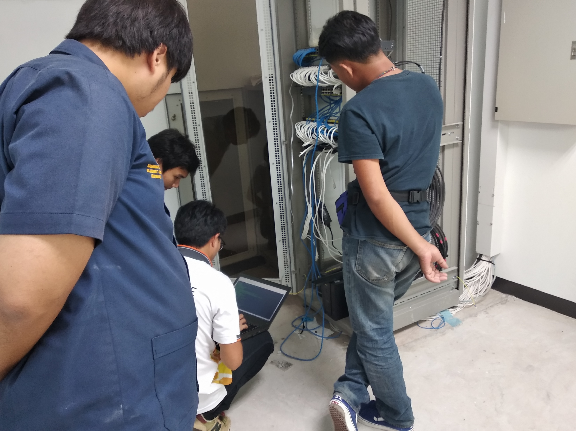
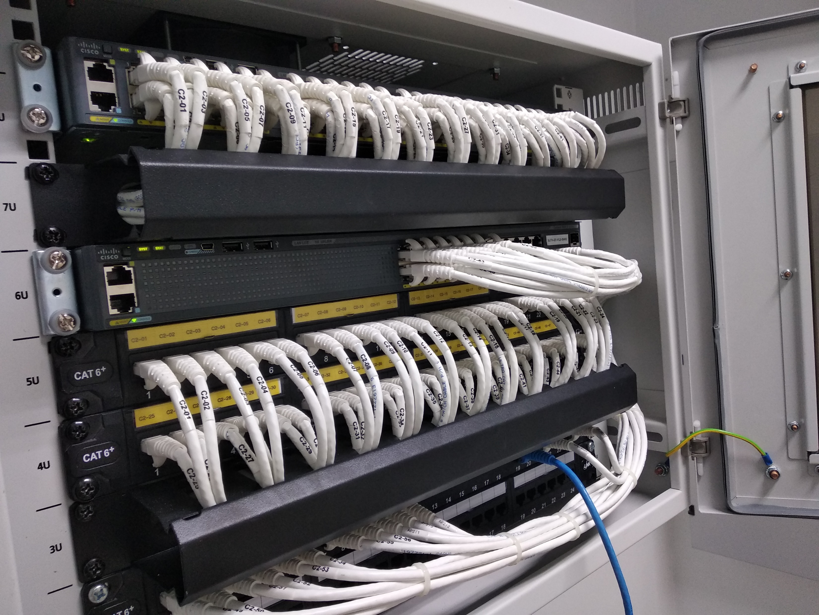
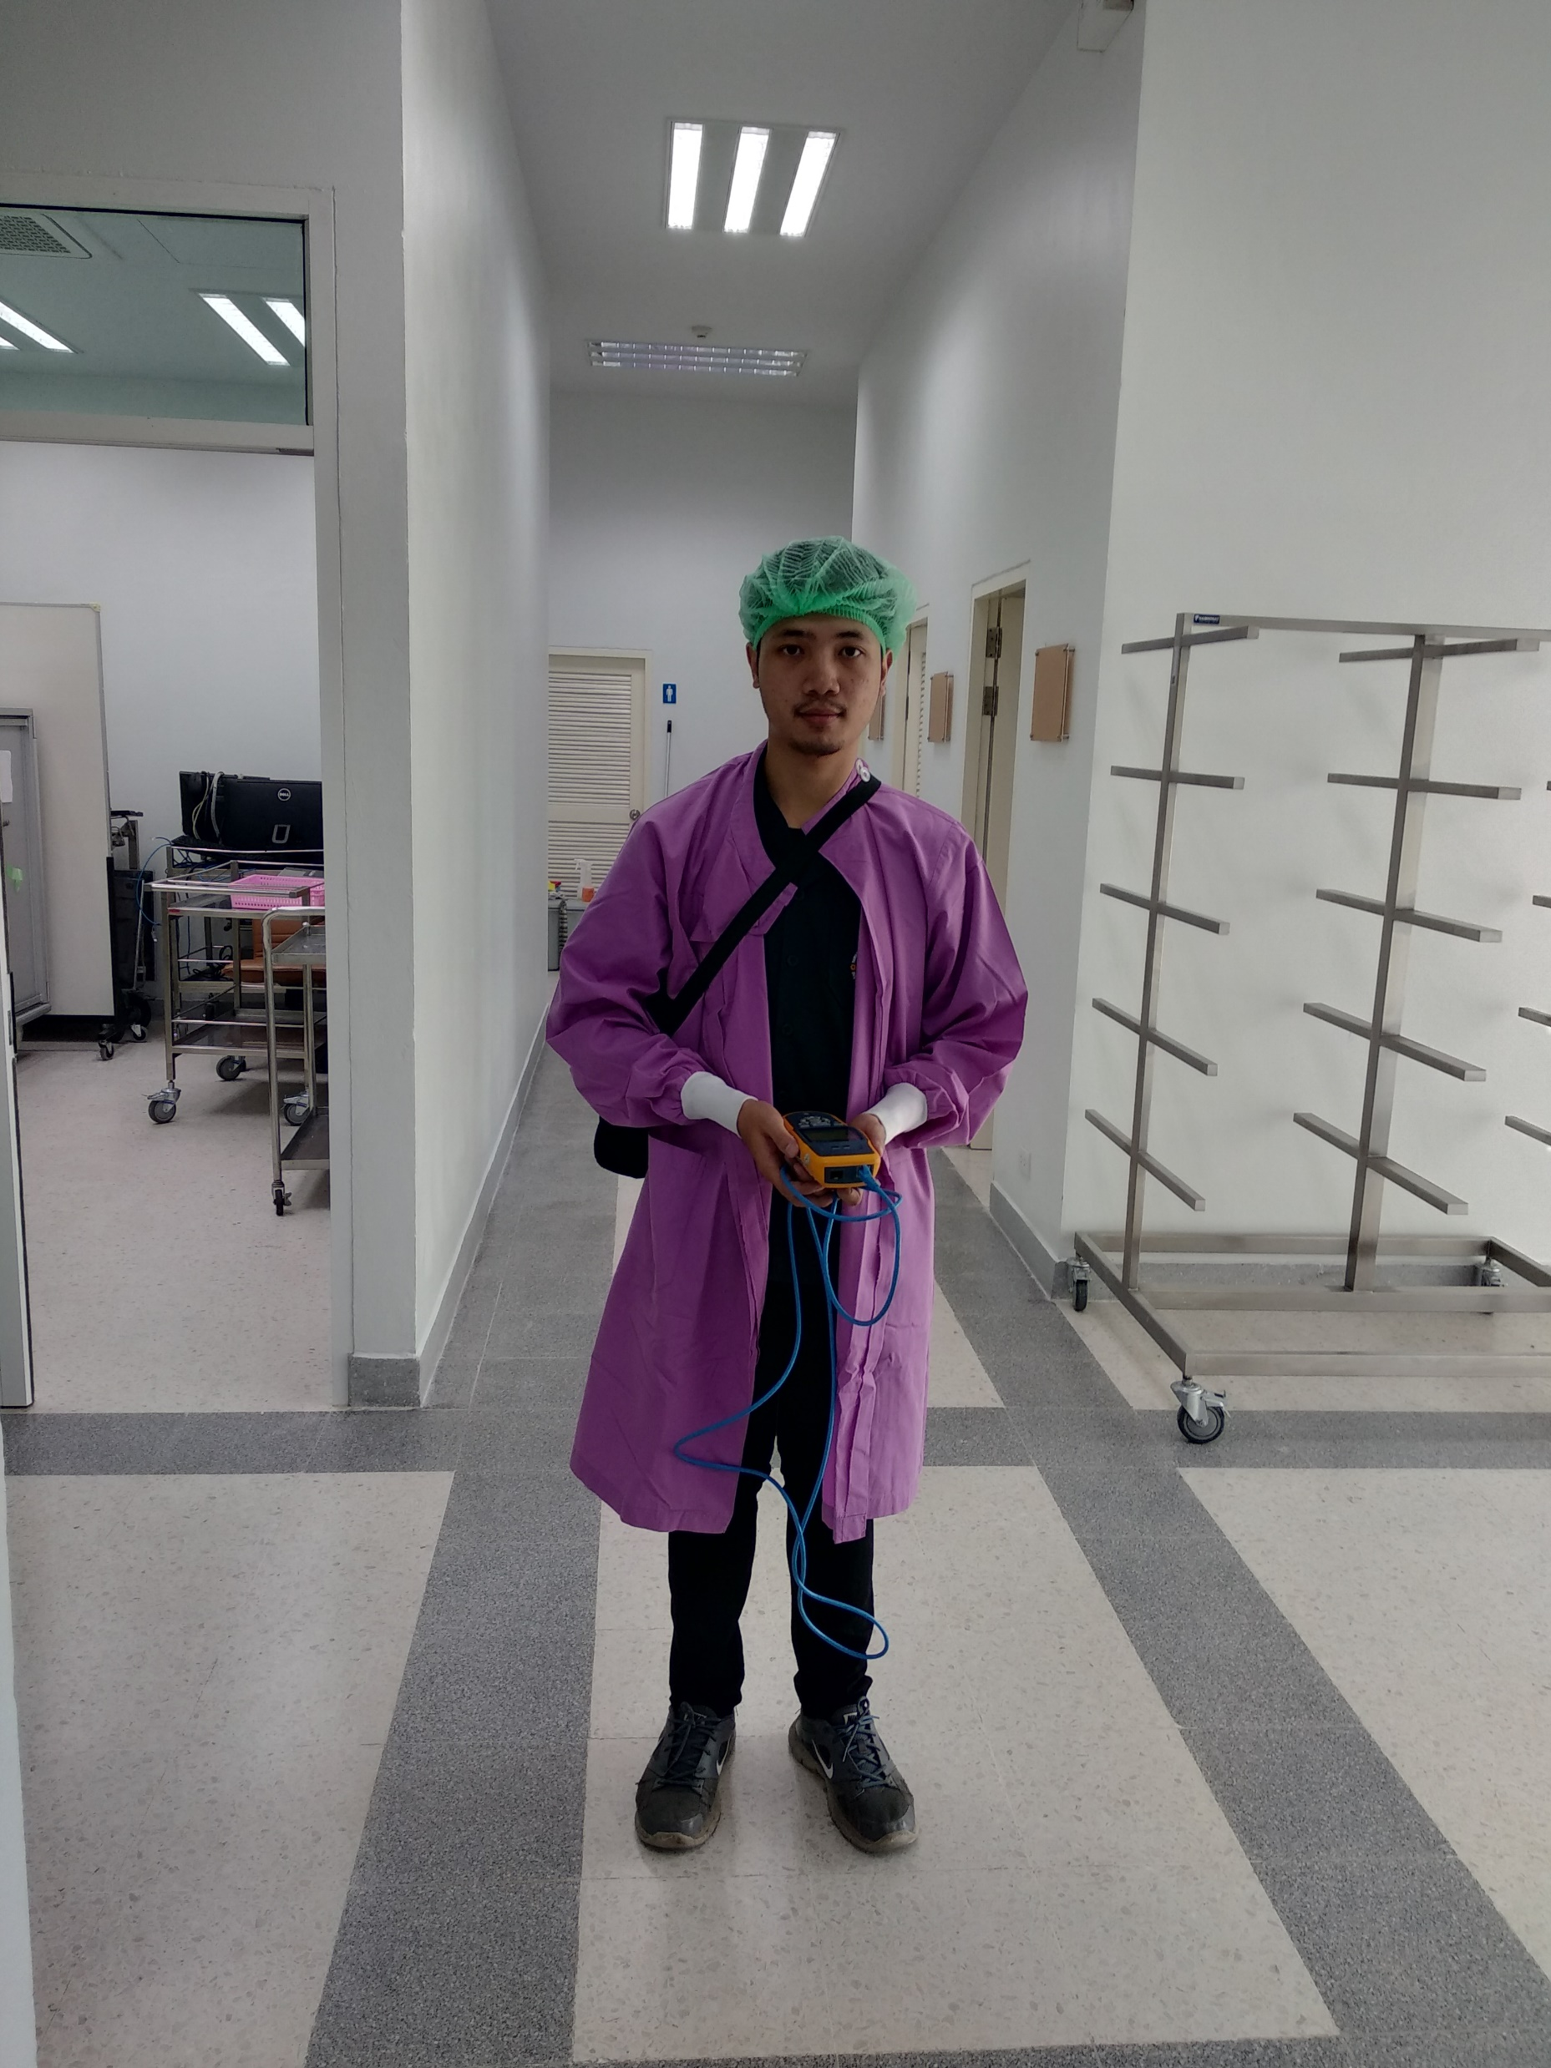
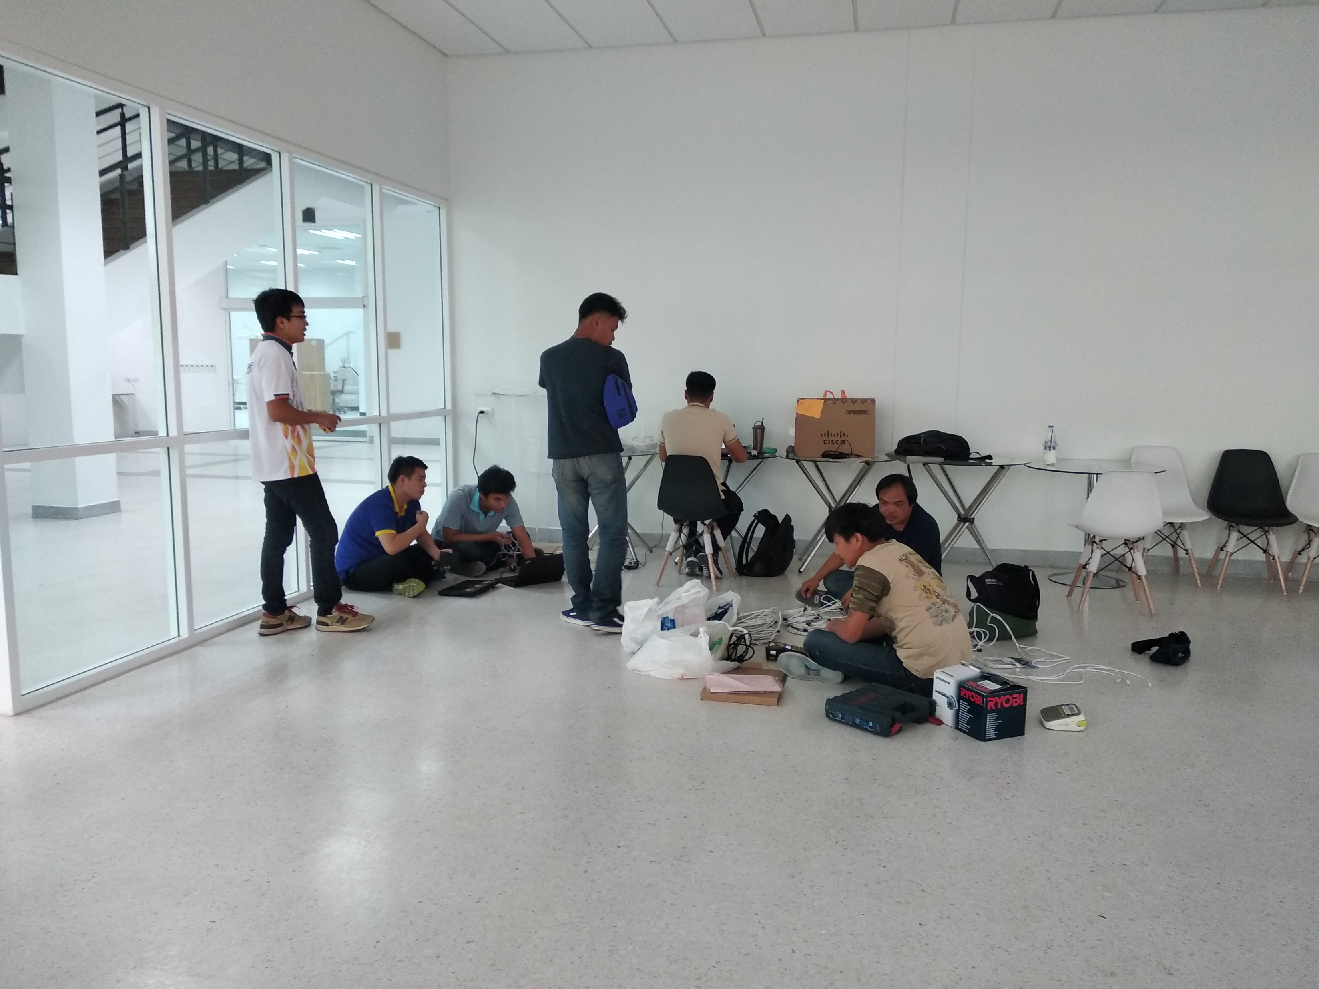
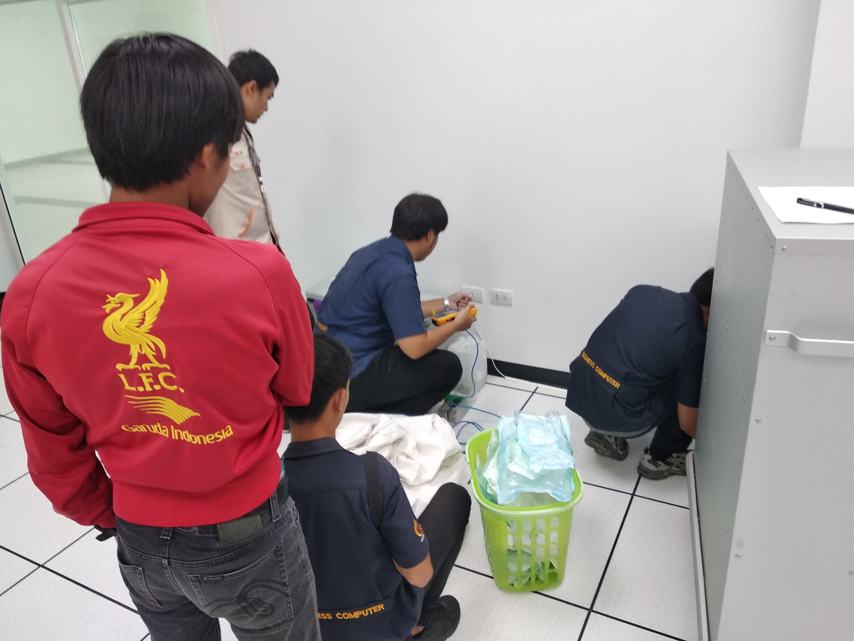
Helpdesk - Network

Slide 4
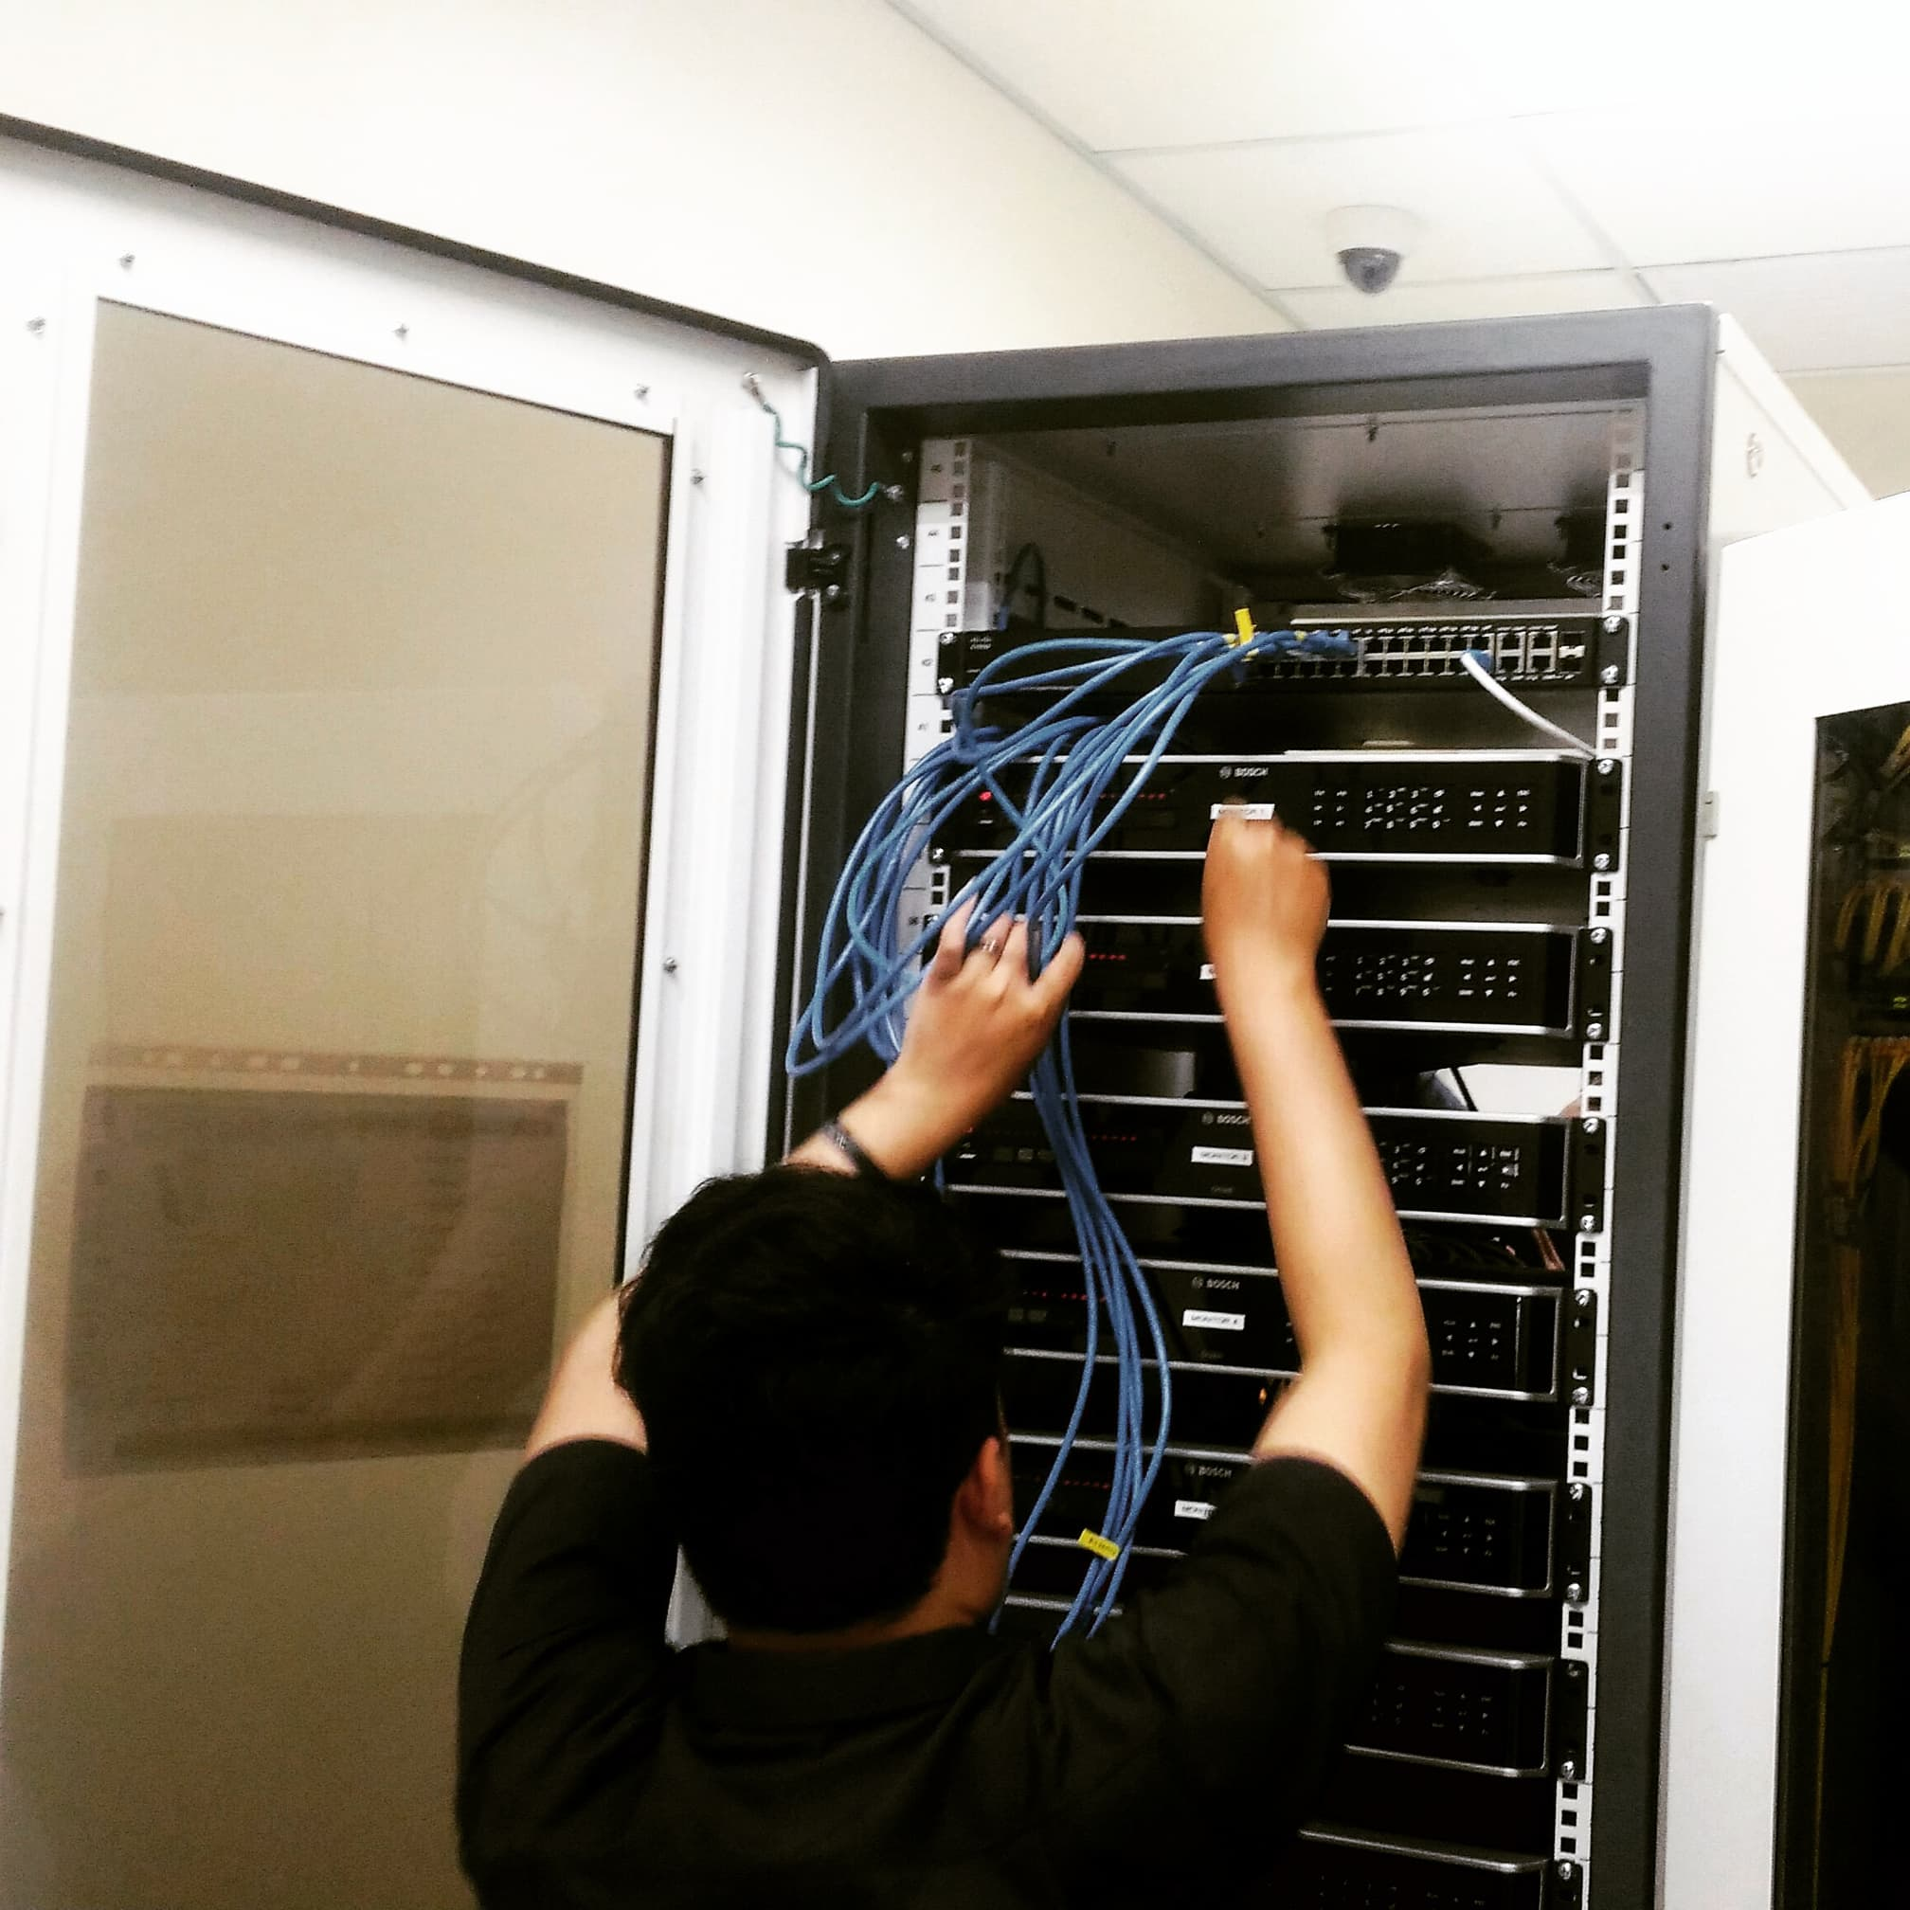
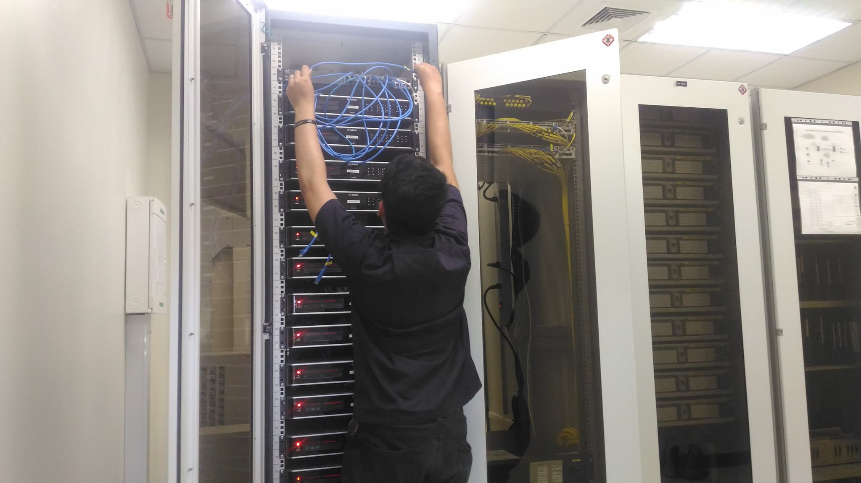
Helpdesk - Network

Slide 5
โครงงาน

Slide 6
จุดประสงค์
- ย้ายโปรแกรมที่ทำงานบน Windows มา ทำงานบน Website

Slide 7
Tools

Slide 8
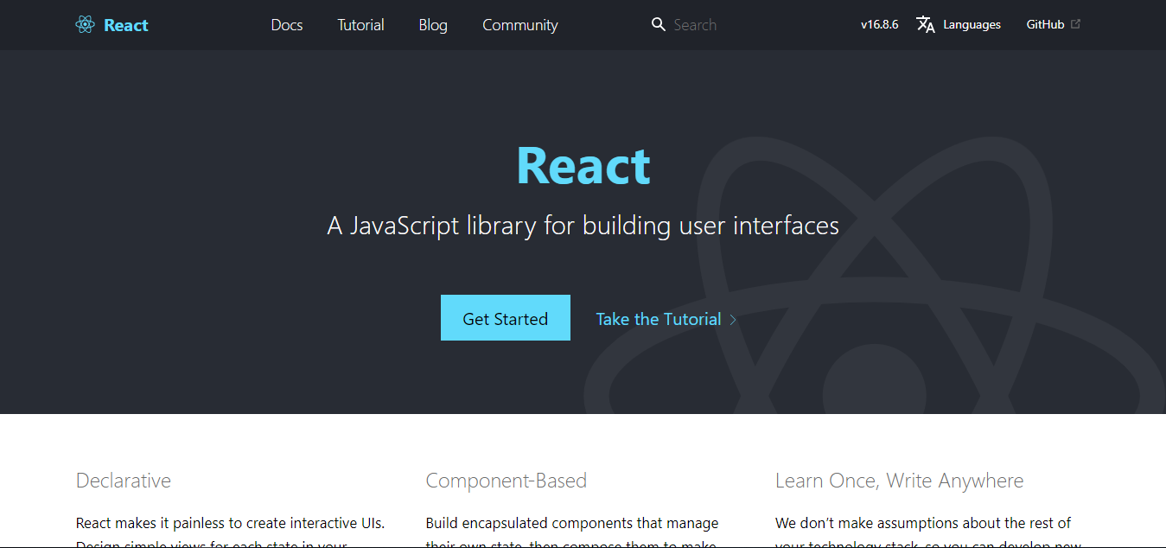
React

Slide 9
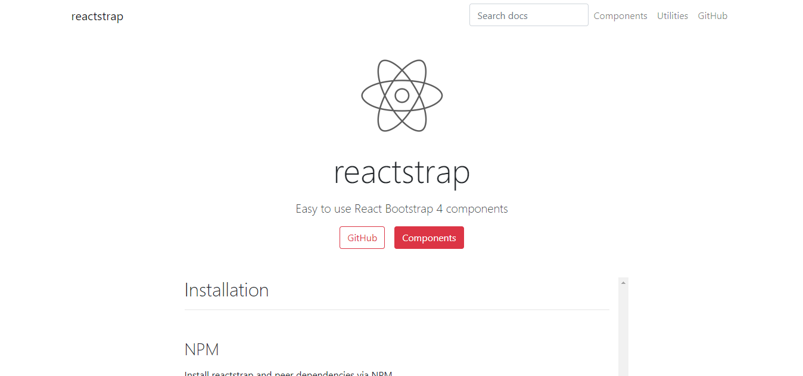
Reactstrap

Slide 10
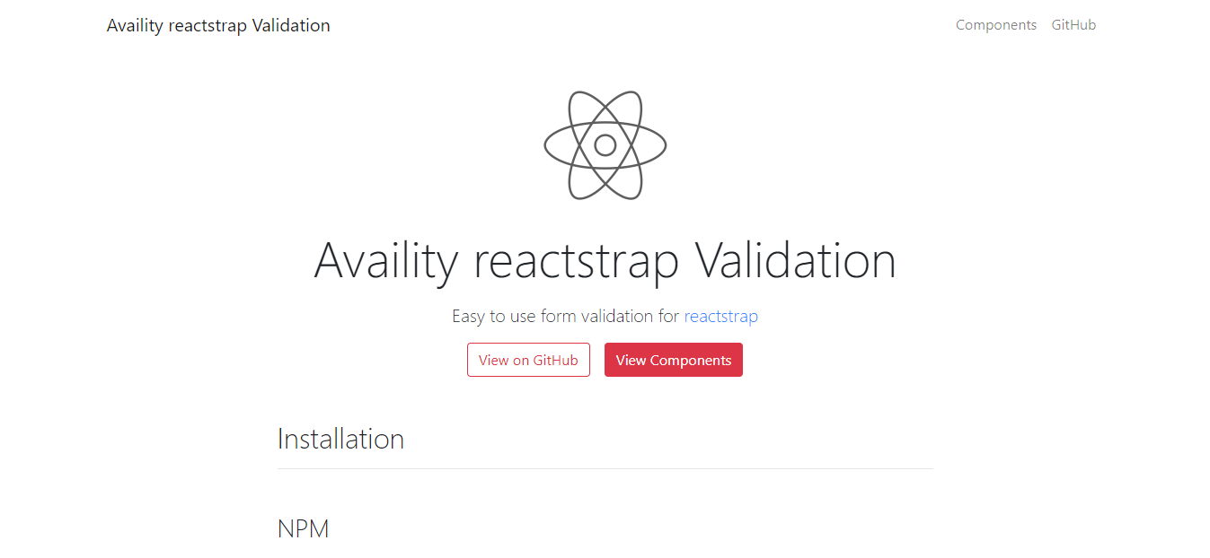
Availity reactstrap Validation

Slide 11
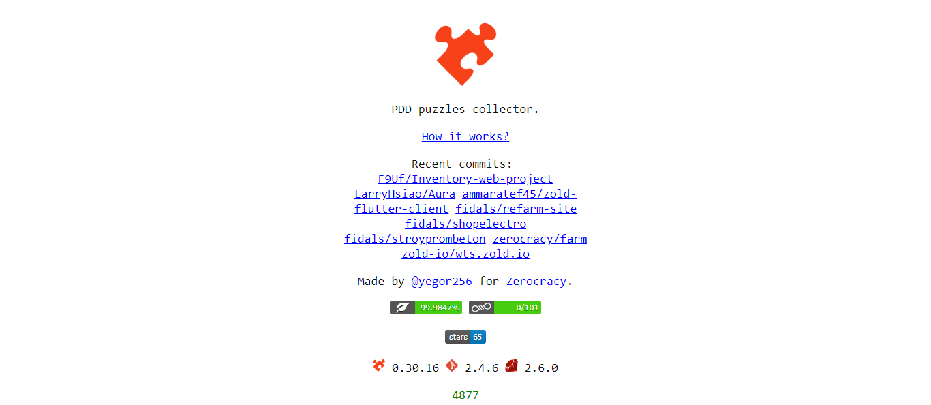
PDD - Puzzle Driven development

Slide 12
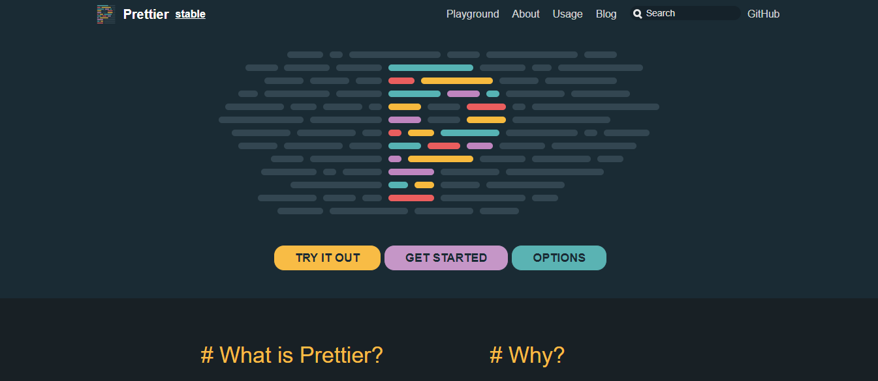
Prettier

Slide 13
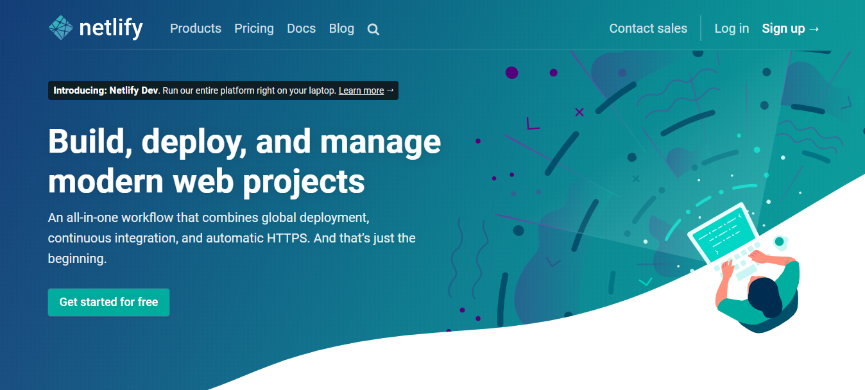
Netlify

Slide 14
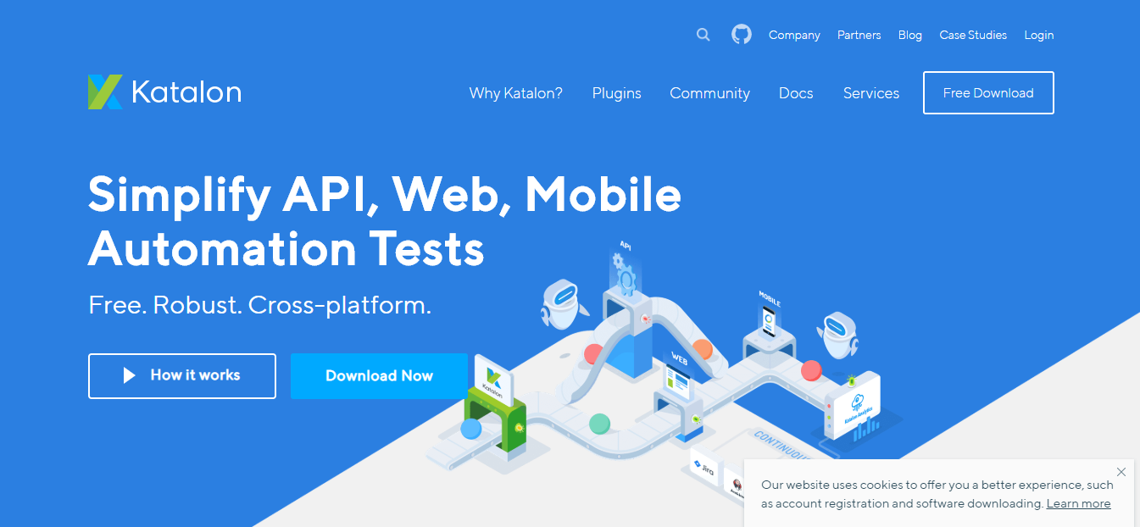
Katalon

Slide 15
Requirements UI

Slide 16
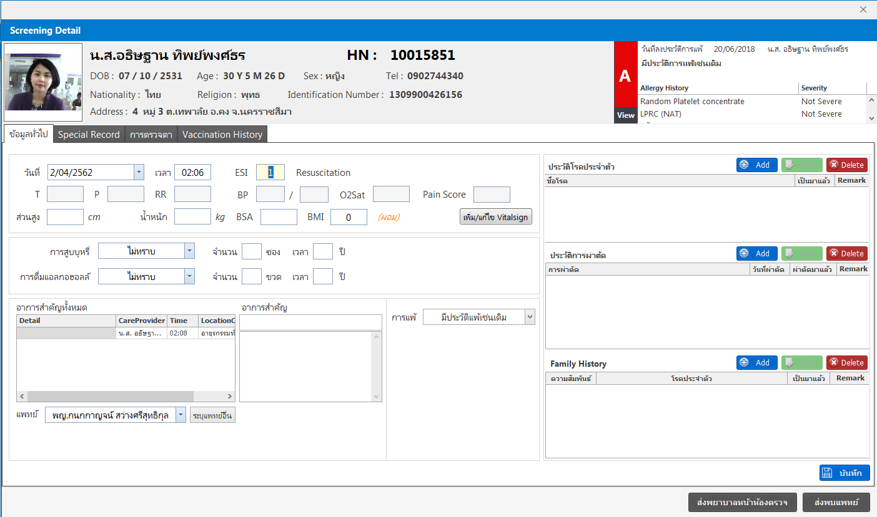
Tab : ข้อมูลทั่วไป

Slide 17
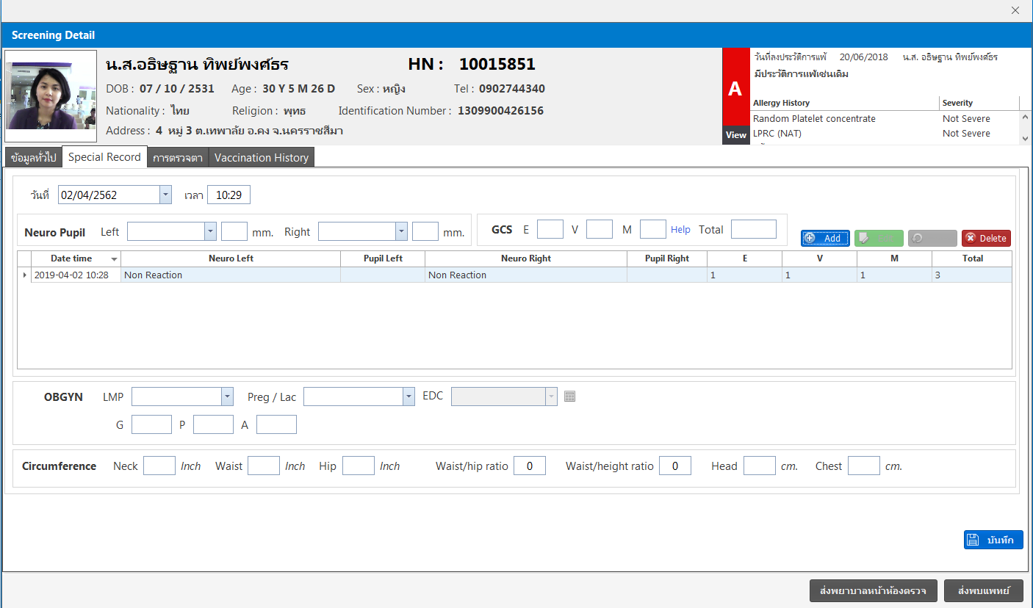
Tab : Special Record

Slide 18
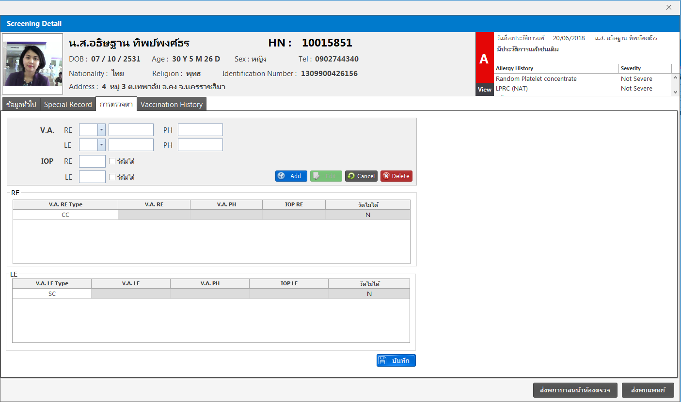
Tab : การตรวจตา

Slide 19
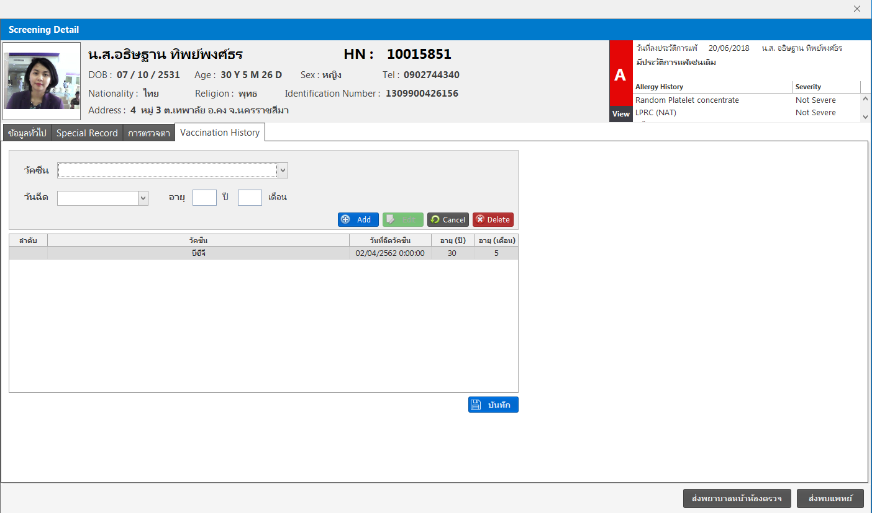
Tab : Vaccination History

Slide 20
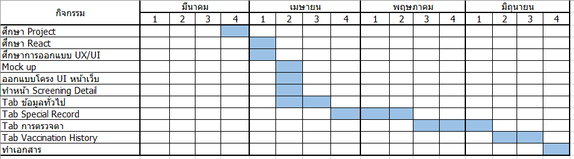
ระยะเวลาที่จะใช้ในการพัฒนา

Slide 21
มีงานใหม่เข้า คือ รวมโปรเจค !!

Slide 22
สิ่งที่ของเดิมใช้

Slide 23
React

Slide 24
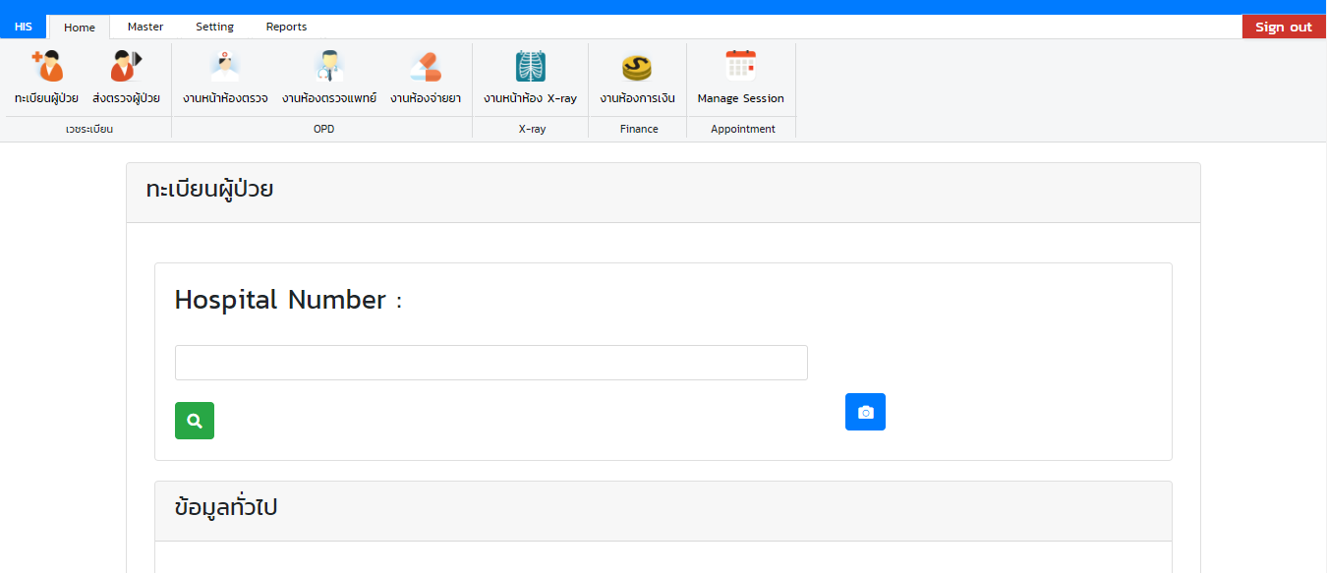
โครงสร้าง HIS (เดิม)

Slide 25
เปรียบเทียบข้อดีและข้อเสีย - โครงสร้าง HIS (เดิม)
ข้อดี
Client-side rendering
ข้อเสีย
Bad Performance !!!
Bad Developer Experience (DX) !!!
Build นานสุดๆ!!!
Bug เยอะมากกกก !!!

Slide 26
สิ่งที่พวกเราใช้

Slide 27
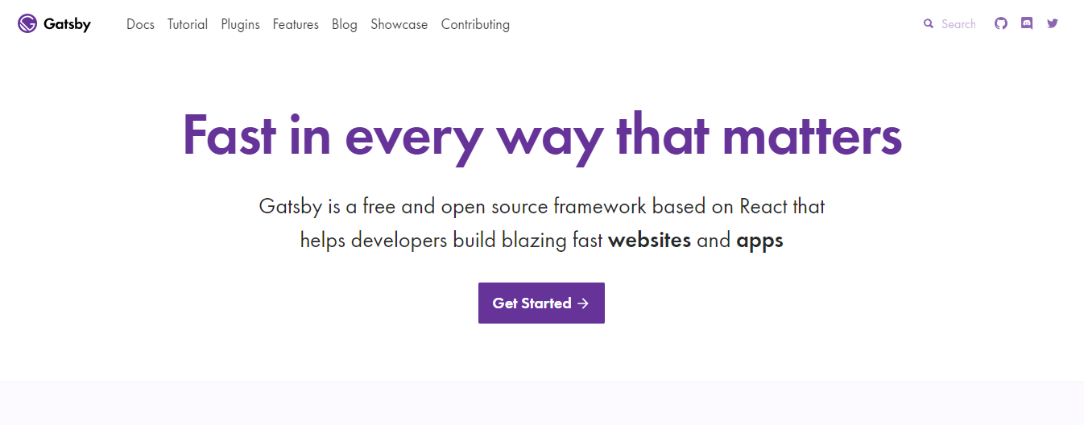
Gatsby

Slide 28
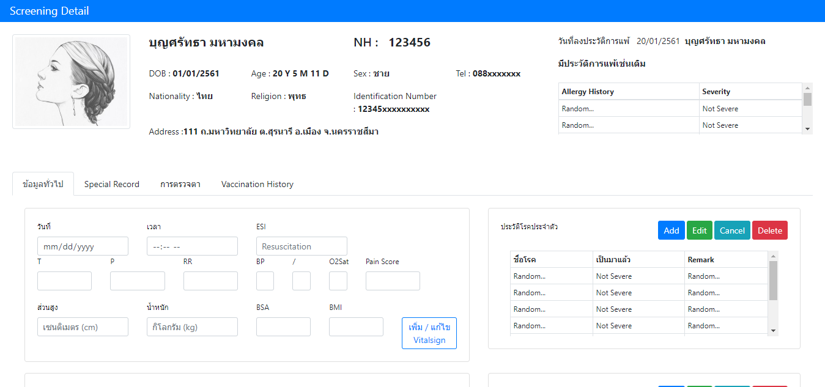
ตัวอย่าง งานที่ 1

Slide 29
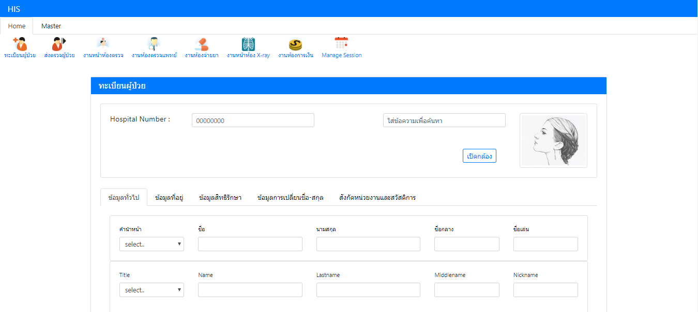
ตัวอย่าง งานที่ 2

Slide 30
เปรียบเทียบข้อดีและข้อเสีย - สิ่งที่ทำ
ข้อดี
Great Performance
Good Developer Experience (DX)
Client-side rendering
Build เร็ว
ข้อเสีย
ไม่เหมาะกับงานที่เป็นแบบ Dynamic !!!

Slide 31
ขั้นตอนต่อไป คือ นำไปรวมกับของเดิม

Slide 32
ปัญหาคือ รวมไม่ได้ เพราะ ใช้ Library (HTML, CSS, and JS) ไม่เหมือนกัน

Slide 33
งั้น !!! เจอกันคนละครึ่งทาง (เขียนใหม่)

Slide 34
แผนที่วางไว้

Slide 35
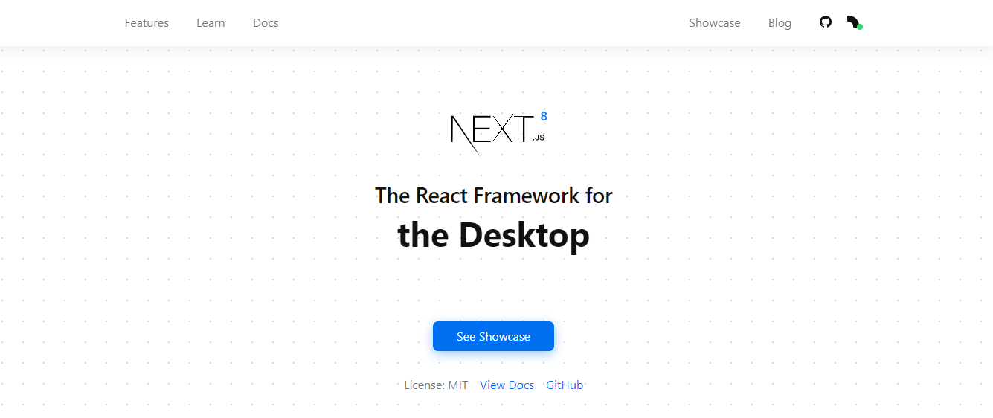
Next.JS – Version 8

Slide 36
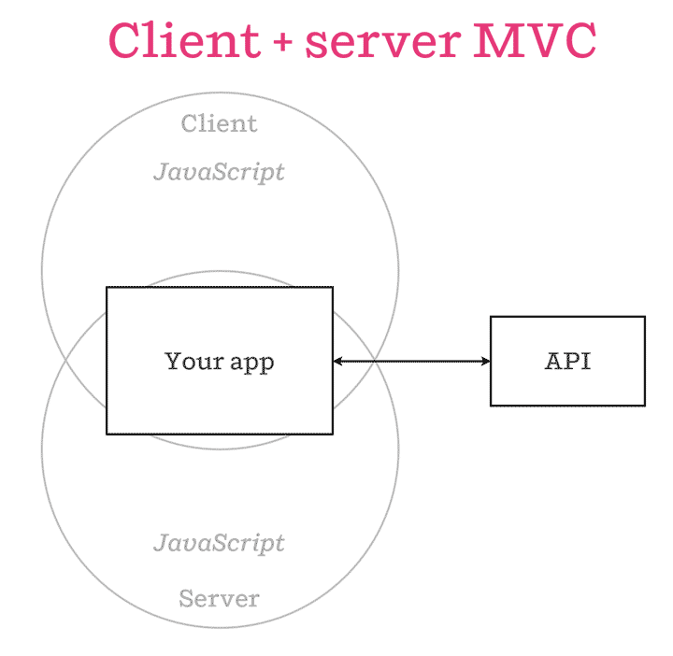
Isomorphic

Slide 37
ข้อดี
Good Performance
Developer Experience (DX)
Build เร็ว
เหมาะกับงานที่เป็นแบบ Dynamic

Slide 38
ข้อเสีย
Performance น้อยกว่า Gatsby

Slide 39
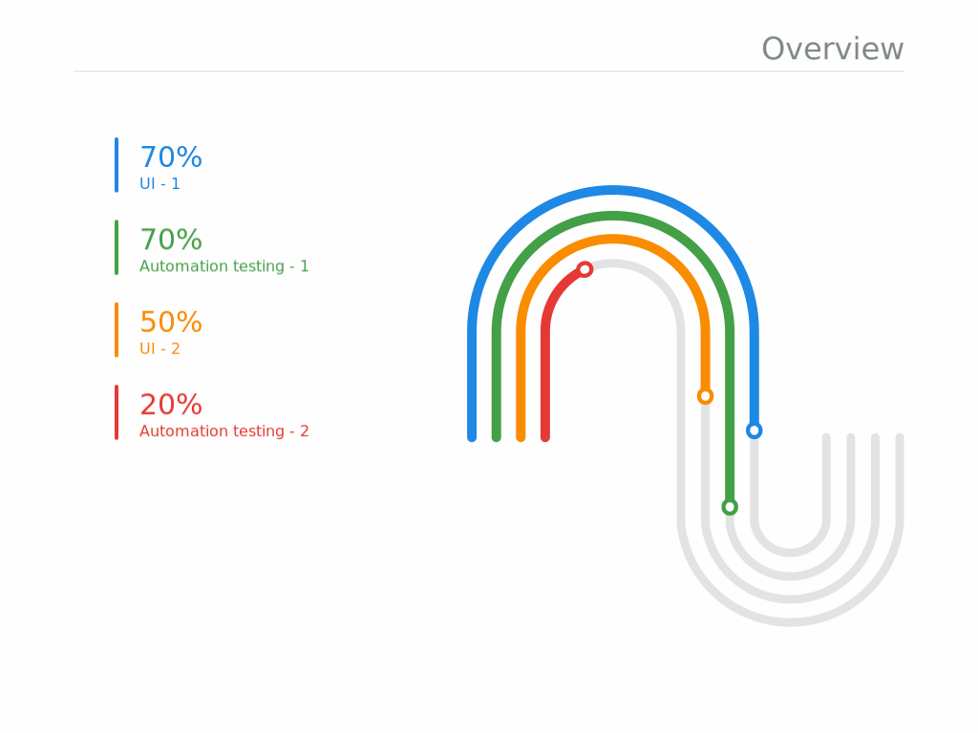

Slide 40
สิ่งที่จะทำต่อไป
Redux มาใช้ เพื่อจัดการ State
Redux-form มาใช้ เพื่อจัดการ Validate
React-moment มาใช้ เพื่อจัดการ Format time
นำแนวคิดของ Gatsby มาใช้ เพื่อปรับปรุง Performance
นำแนวคิด TDD - Test Driven Development มาใช้

Slide 41
ปัญหา
ใช้ Library (HTML, CSS, and JS) components คนละตัวกันกับของเดิม
ไฟล์ JS มีขนาดใหญ่ ทำให้เวลาเรียก มันช้า !!!

Slide 42
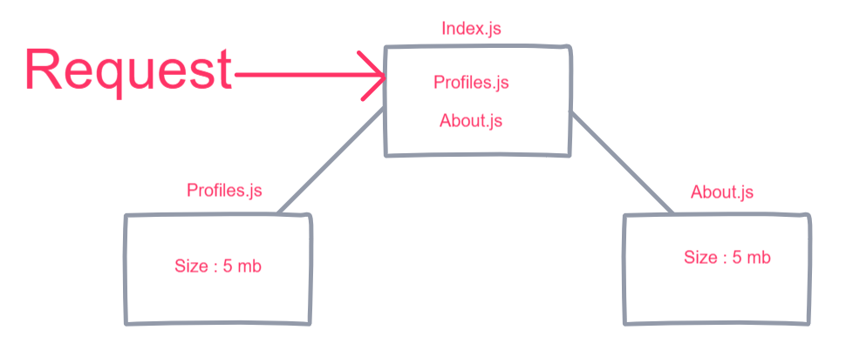

Slide 43
DEMO UI
https://ui-screening-detail.netlify.com/
https://ui-his-v2.netlify.com/

